Slide 1
Nixyon
Локальная расшифровка встреч: запись, текст, участники, эмоции, протокол, экспорт.
nixyon.onyxar.org
Nixyon Hub: все тесты и сборки

Slide 2
02 / 11
NIXYON
Функционал и проработка
Расшифровка встреч целиком на телефоне: запись, распознавание, деление на спикеров, эмоции, поиск, протокол, экспорт. Звук и текст никуда не отправляются.
8 ч
6
2
AES-256-GCM
запись и импорт до 8 часов
форматов экспорта
языка речи: русский и английский
ключ данных в Android Keystore
Android 7+ · arm64-v8a

Slide 3
01 · ЗАПИСЬ
03 / 11
Запись и импорт
Что делает приложение
запись идёт в фоновой службе с уведомлением, на диск сразу пишется зашифрованный WAV
на диске нужно не меньше 200 МБ; предел — 8 часов
«Пауза» останавливает запись без завершения, «Продолжить» дописывает в тот же файл; время на паузе в лимит не входит
импорт через системный выбор файла: m4a, mp3, wav, ogg, opus, flac; файл длиннее 8 часов не принимается
каналы файла сводятся в моно
Проработка
путь к записи проверяется: разрешены только папки приложения, ссылки раскрываются
атомарная запись: через .part и переименование; недописанное удаляется при запуске
записи и образцы голоса лежат в files/recordings и files/samples — в зашифрованном виде
Живой текст во время записи
черновик от потоковой модели появляется прямо во время записи
«Язык речи: Авто» — старт русской моделью; по первым 10 с громкого звука Whisper tiny определяет язык и переключает на английскую
набор без потоковой модели допустим: тогда живого текста нет

Slide 4
02 · ЗВУК
04 / 11
Подготовка звука и VAD
Нормализация
любой WAV приводится к 16 кГц моно
громкость выравнивается по общей громкости до −20 dBFS: усиление от −10 до +30 дБ
два прохода: первый меряет уровни по окнам, второй приводит громкость к цели
Контроль качества
запись короче 1 с и тишина тише −50 dBFS не обрабатываются
о клиппинге приложение предупреждает, но запись обрабатывает
запись до 20 с, где VAD речи не нашёл, обрабатывается целиком
Нарезка речи
Silero VAD режет речь на куски, кусок длиннее 20 с разрезается
чтобы не резать слова, куски берутся с запасом 0,2 с
куски от 15 с дополнительно режутся второй раз — по шумодаву GTCRN
16 кГц
−20 dBFS
20 с
0,2 с
частота, к которой приводятся звук и живой текст
цель выравнивания громкости
максимум куска речи для распознавания
запас по краям, чтобы не резать слова

Slide 5
03 · РЕЧЬ
05 / 11
Распознавание
Русская речь
GigaAM v3 с пунктуацией: знаки препинания, заглавные буквы и числа цифрами — сразу, без второго прохода
горячие слова: имена из библиотеки голосов и список из настроек
словарь BPE собирается из токенизатора модели, по нему sherpa-onnx режет горячие слова на токены
Факты по моделям
Роль | Модель
asr_* | GigaAM v3 russian, 2025-12-16
asr_en_* | Parakeet TDT 0.6B v3 int8
live_* | Zipformer streaming ru (Vosk, int8)
live_en_* | Zipformer streaming en (Kroko)
lid_* | Whisper tiny, определение языка
tagging_* | CED tiny, фильтр музыки — только на ноутбуке
Английская речь
Parakeet TDT 0.6B v3 int8 — отдельная модель, подключается из своего набора
язык определяется по первым 10 с громкого звука моделью Whisper tiny
слова-паразиты в английской встрече убираются только как заминки: uh, um, er, hmm
Модели скачиваются скриптом, сверяются по SHA-256 и в git не попадают.

Slide 6
04 · УЧАСТНИКИ
06 / 11
Спикеры и имена
Кто и когда говорит
нейросегментация pyannote идёт блоками по 60 с и отмечает наложение голосов
эмбеддинги голоса считает ReDimNet2-B6 прямо на телефоне, через JNI к библиотеке
число участников можно задать или оставить «не знаю»
Сборка реплик
кластеризация AHC, группы с близкими центрами сливаются; порог косинуса 0,7 для ReDimNet2-B6 (на ноутбуке с CAM++ — 0,6)
группа, где речи меньше 4 с, спикером не считается — её куски уходят к ближайшему
соседние реплики одного спикера с паузой до 1 с склеиваются; реплика с наложением остаётся отдельной
Имена по голосу
пользователь записывает образец голоса — в новых встречах спикер получает это имя
после встречи голос можно «запомнить»: центр голоса добавляется человеку в библиотеке
сопоставление один к одному с наибольшей суммой косинусов, порог 0,55
у образца и центра хранится имя модели голоса: участвуют только посчитанные той же моделью
Оценка числа спикеров — по eigengap, не больше 8; если пользователь указал число, оно уважается. Флаги реплики в JSON: overlap, unclear, speaker_unsure, clipping.

Slide 7
05 · ТЕКСТ
07 / 11
Правка и эмоции
Правка
переименовать спикера, слить двух спикеров в одного, исправить текст реплики, удалить реплику
слова-паразиты убирает языковая модель — для выбранных реплик или всего диалога
сначала показываются правки «было» и «стало», заменяются они по кнопке
Эмоции
GigaAM-Emo ставит «Нейтрально», «Радость», «Грусть» или «Гнев»; неуверенный ответ — «Эмоция?»
по нажатию на метку эмоцию можно выбрать вручную: ещё «Страх», «Удивление», «Отвращение»
эмоция попадает в TXT, Markdown, SRT, DOCX и PDF; нейтральная не пишется
Возраст и пол
по голосу: child или adult, female или male
модель audEERING и классификатор
нет модели или нет уверенности — поля в расшифровке нет
Что происходит при склейке
реплики с разными эмоциями склеиваются — эмоция пропадает
слияние спикеров с разными метками возраста или пола — метка пропадает
метки пишутся только при уверенности модели; иначе поля в JSON нет

Slide 8
06 · АНАЛИЗ
08 / 11
Поиск, статистика, протокол
Поиск и статистика
поиск по расшифровке без учёта регистра и разницы «е» и «ё», с основами слов и допуском опечаток
статистика встречи: доля речи, слова в минуту, перебивания, монологи дольше 2 минут
статистика спикеров считается в ядре вместе со сборкой расшифровки
Ресурсы языковой модели
свободно не меньше модели и ещё 1 ГБ — быстрая загрузка с перекладкой весов под dotprod и i8mm
от 1 ГБ — веса остаются в файле (mmap), нужны только кэш и буферы; ответ медленнее
меньше 1 ГБ или lowMemory — модель не запускается
потоки по быстрым ядрам: от 4 до 8 по cpu_capacity, выдача ответа — не больше 4
протокол привязан к расшифровке: если её заменили, пока модель писала, ответ не сохраняется
Протокол встречи
языковая модель на телефоне: Qwen3.5-4B Q3_K_M (около 2,3 ГБ), llama.cpp b12005
краткое содержание, решения, задачи с исполнителями и сроками
контекст 4096 токенов, ответ до 1024; модель загружается на один запрос и выгружается

Slide 9
07 · ВЫВОД
09 / 11
Экспорт и плеер
Шесть форматов
TXT, Markdown, SRT, JSON, DOCX, PDF
JSON — только реплики: speaker_id, start_ms, end_ms, text; без слов, флагов и метаданных
PDF верстает Kotlin по блокам протокола, которые готовит Rust
сохранить через системный диалог или отправить через «Поделиться»
Плеер
запись проигрывается с любого места, не раскрываясь на диск: файл читается в зашифрованном виде
скорость 0,75×, 1×, 1,5× и 2× без изменения тона голоса; перемотка на 10 секунд назад и вперёд
пропуск тишины: пауза дольше секунды пропускается; куски берутся из разметки, VAD не перезапускается
прослушивание одного участника: его реплики идут подряд
управление с экрана блокировки, из шторки и с гарнитуры (MediaSession)
Единый источник истины — JSON расшифровки версии 1
Из него строятся все экспорты

Slide 10
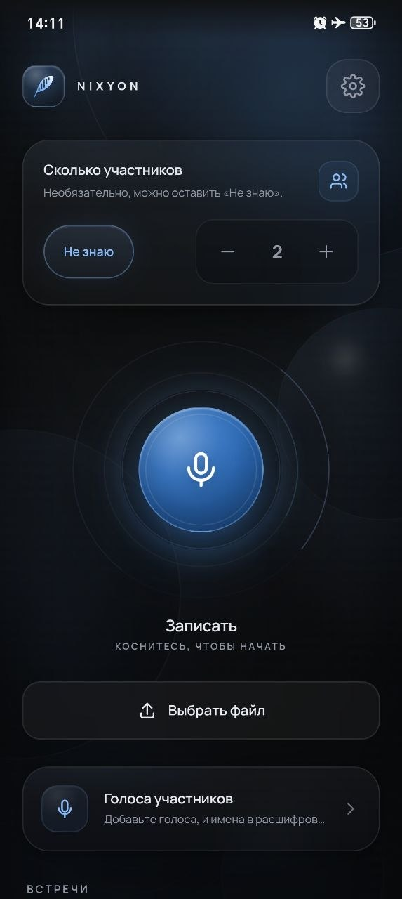
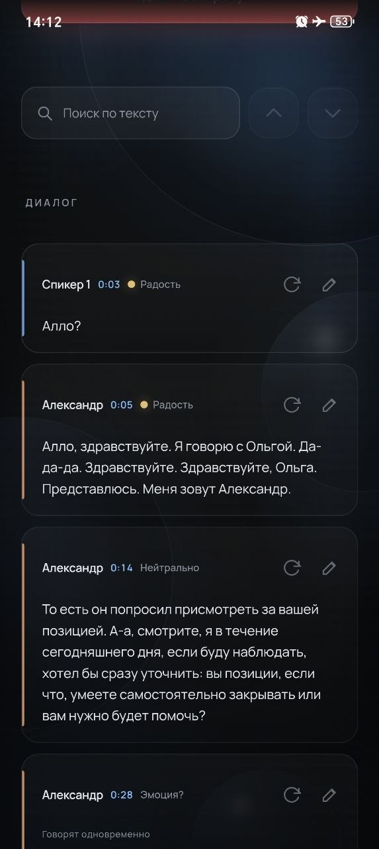
ЭКРАНЫ
10 / 11

Slide 11
11 / 11
NIXYON
Спасибо за внимание
Расшифровка встреч на устройстве: запись, текст, участники, протокол, экспорт.
Android 7+ · arm64-v8a

